Slide 1
আজকের ক্লাসে সবাইকে স্বাগতম

Slide 2
সিকদার মোঃ শাজিদুর জাহান
সিনিয়র সহকারী শিক্ষক
ফুলহরি মাধ্যমিক বিদ্যালয়
শৈলকুপা, ঝিনাইদহ।
shajidur79@gmail.com
Mob: 01725-816731
বিষয়: বিজ্ঞান
শ্রেণি: ৯ম
অধ্যায়: ২য়

Slide 4
Notes:
শিক্ষক ছবিগুলো সম্পর্কে প্রশ্ন করবেন: দৃশ্য গুলো কেমন ?
দৃশ্য গুলোর মধ্যে পার্থক্যের কারন কি ?

Slide 5
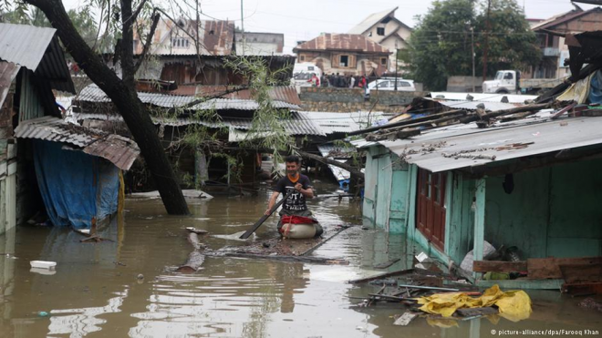
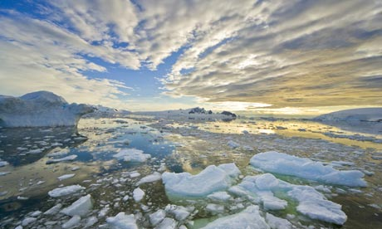
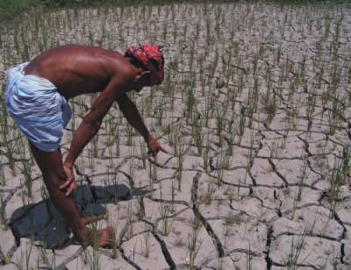
কী কারনে এসব ঘটনা ঘটে -
অতিরিক্ত খরা
বন্যা
বরফগলা
Notes:
পাঠ সংশ্লিষ্ট প্রশ্নোত্তরের মাধ্যমেপাঠের প্রতি মনোযোগ আকর্ষণ এবং শিরোনাম শিক্ষার্থীদের কাছ থেকে বের করার জন্য স্লাইডটি ব্যবহার করা হয়েছে । সংশ্লিষ্ট অন্য কোন ঘটনা প্রদর্শন করে পাঠ সংশ্লিষ্ট প্রশ্নোত্তরের মাধ্যমেও এ কাজটি করা যেতে পারে । কোন প্রশ্নের উত্তর সরাসরি না বলে দেয়াই ভালো । তবে বিশেষ ক্ষেত্রে শিক্ষার্থীদের কাছ থেকে উত্তর বের করতে সাহায্য করা যেতে পারে।

Slide 6
আজকের পাঠ
বৈশ্বিক উষ্ণতার প্রভাব

Slide 7
শিখনফল
এই পাঠ শেষে শিক্ষার্থীরা…
১. বৈশ্বিক উষ্ণতা কী তা বলতে পারবে;
২. বৈশ্বিক উষ্ণতার কারণ বর্ণনা করতে পারবে;
৩. বাংলাদেশে বৈশ্বিক উষ্ণতার প্রভাব ব্যাখ্যা করতে পারবে।

Slide 8
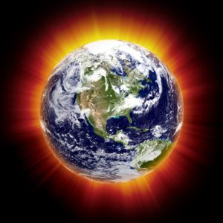
বৈশ্বিক উষ্ণতা কী?
পৃথিবীর তাপমাত্রা বেড়ে যাওয়াকে বৈশ্বিক উষ্ণতা বলে।
পৃথিবীর উত্তপ্ত অবস্থা

Slide 9
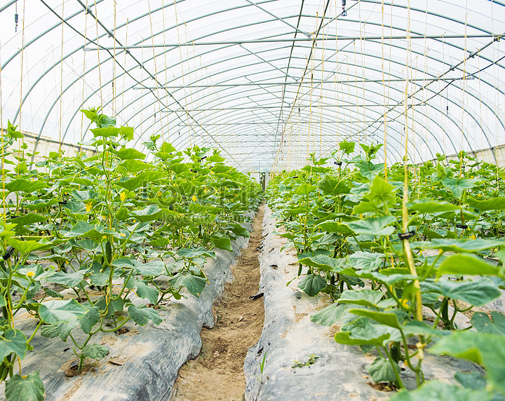
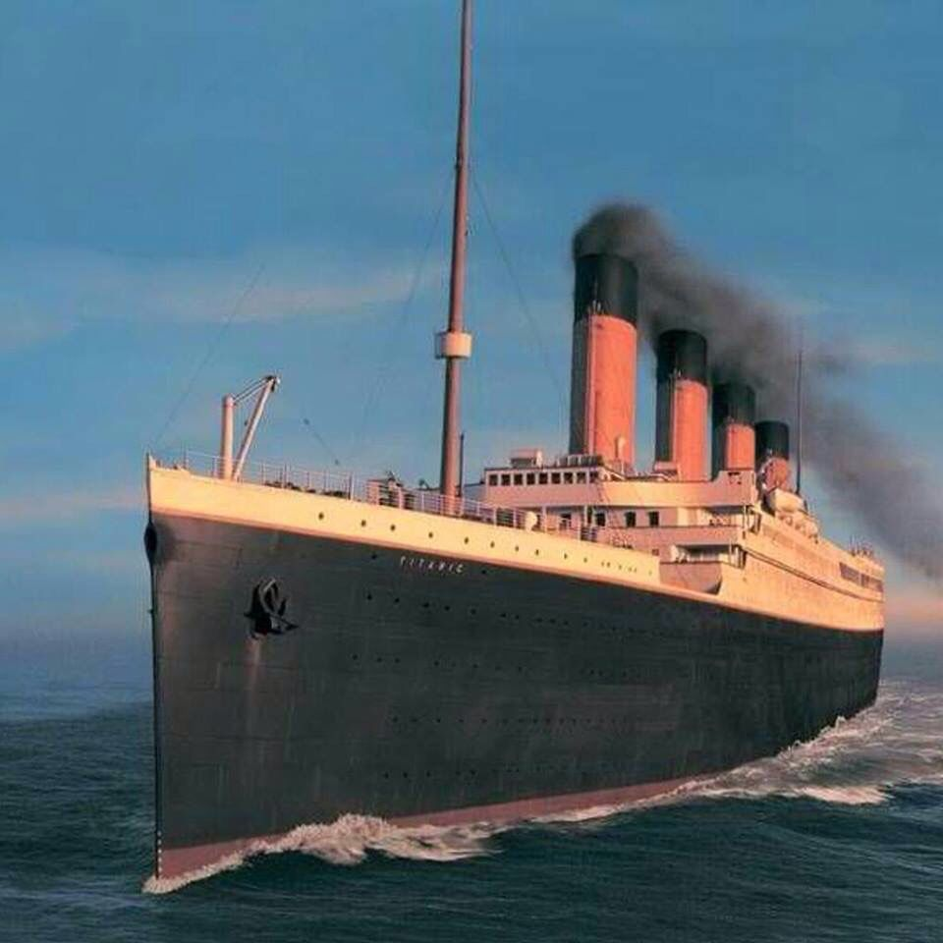
বৈষ্ণিক উষ্ণতার কারণ:
গ্রিন হাউস
নৌযান

Slide 10
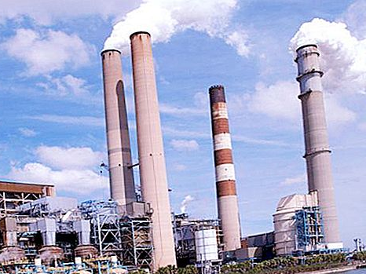
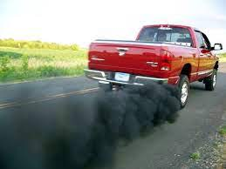
কলকারখানা থেকে নির্গত ধোয়া
যানবাহন থেকে নির্গত ধোয়া

Slide 11
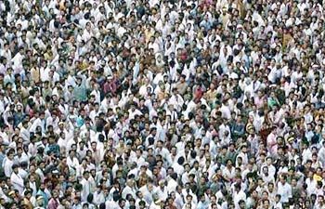
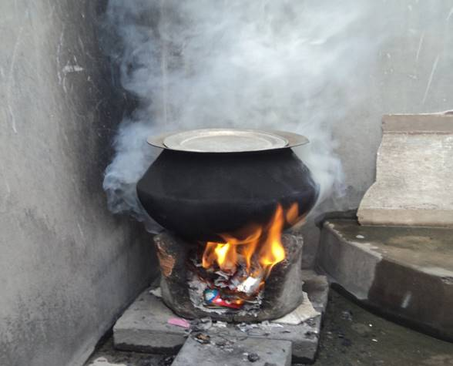
অধিক জনসংখ্যার ফলে কার্বন ডাই অক্সাইড বৃদ্ধি
কাঠ দিয়ে রান্নাবান্না

Slide 12
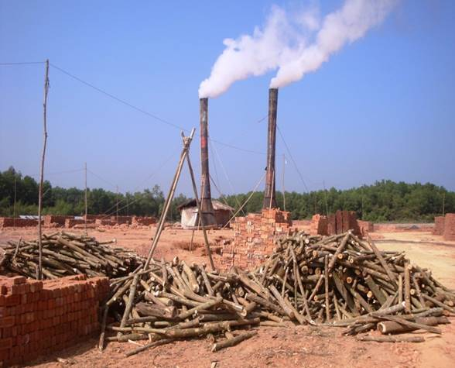
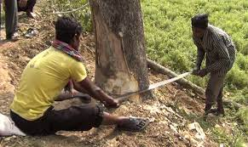
ইট ভাটা থেকে নির্গত co₂ গ্যাস
অবাধে গাছ কাটা

Slide 13
একক কাজ
বৈশ্বিক উষ্ণতার কারণগুলো বর্ণনা করে লিখ।

Slide 14
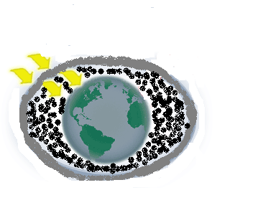
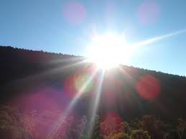
বায়ুমন্ডল কীভাবে উত্তপ্ত হচ্ছে?
বিকিরিত তাপ
CO₂স্তর
CO₂ স্তর তাপ বিকিরনে বাধা দিয়ে বায়ুমন্ডল উত্তপ্ত করছে।

Slide 15
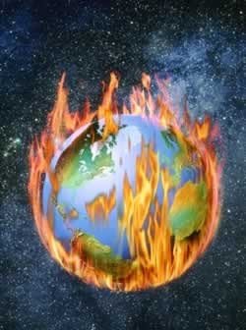
পৃথিবী উত্তপ্ত হতে থাকলে এক সময় কী হবে?

Slide 16
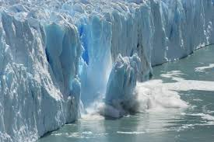
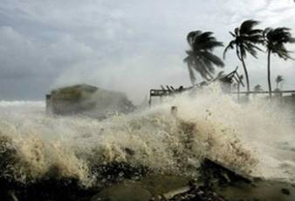
পৃথিবীর মেরু অঞ্চলের বরফ গলতে শুরু করবে।
সমুদ্রের পানির উচ্চতা বেড়ে যাবে।

Slide 17
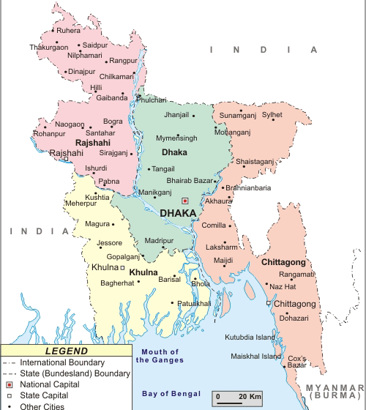
ফলস্বরুপ বাংলাদেশের উপকুলীয় অঞ্চল সমুদ্রে তলিয়ে যাবে।
খুলনা
বাগেরহাট
বরিশাল
ভোলা
বরগুনা
পটুয়াখালী
কক্সবাজার
Notes:
বক্স গুলোতে ট্রিগার দেয়া আছে। ক্লিকে মানচিত্রে অঞ্চল নির্দেশ করবে ।

Slide 18
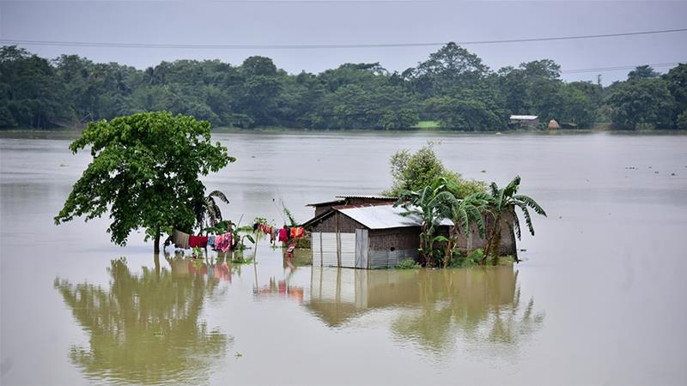
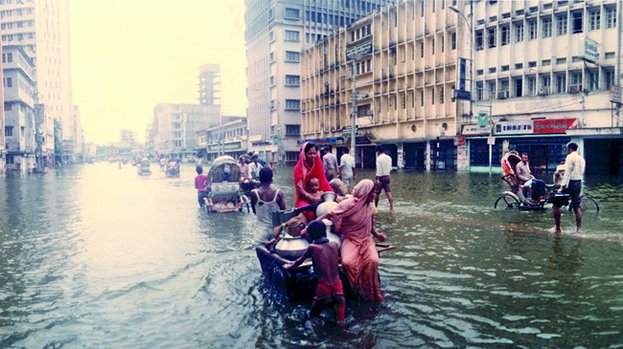
ফলে বাংলাদেশে যা যা ঘটবে।
বাংলাদেশের বিস্তির্ণ এলাকা প্লাবিত হবে
যাতায়াতের সমস্যা সৃষ্টি হবে

Slide 19
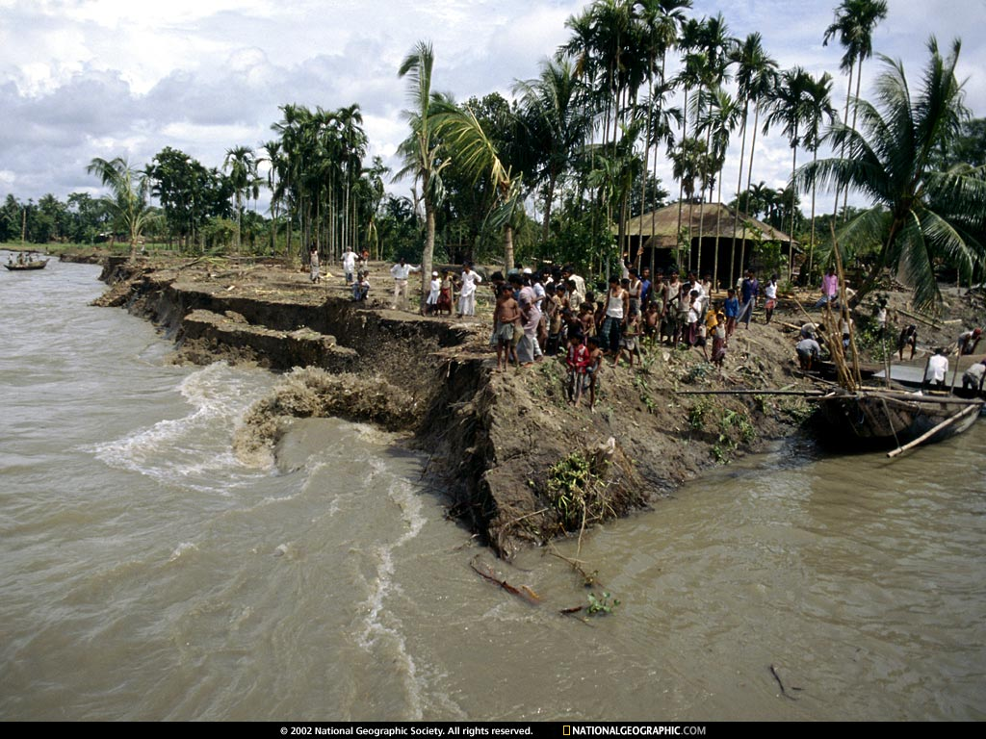
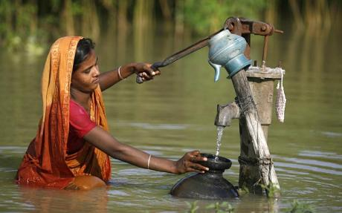
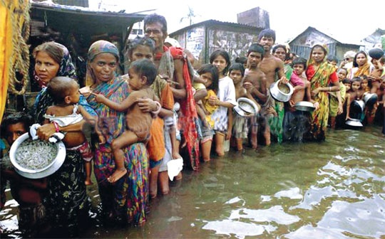
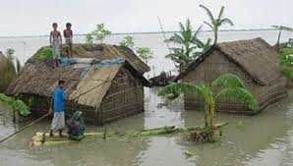
নদী ভাঙ্গণ দেখা দিবে
পানীয় জলের অভাব দেখা দিবে
মানুষের খাবারের অভাব দেখা দিবে
মানুষের বাসস্থানের সমস্যা সৃষ্টি হবে

Slide 20
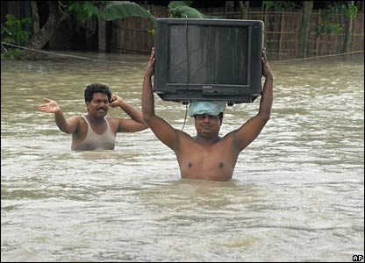
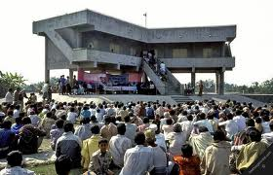
জিনিসপত্র নিরাপদ স্থানে সরিয়ে নিতে হবে
আশ্রয়কেন্দ্রে অবস্থান নিতে হবে

Slide 21
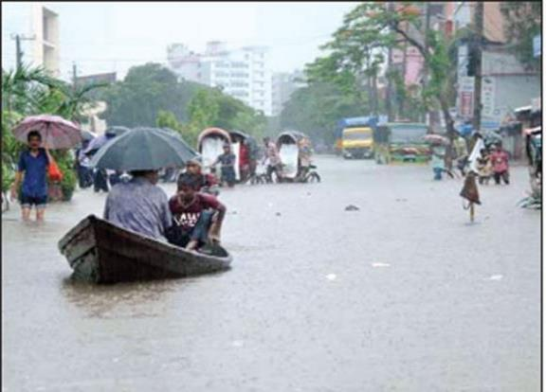
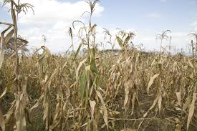
বৃষ্টিপাতের ধরণ পরিবর্তন হবে
খরা সৃষ্টি হবে

Slide 22
দলগত কাজ
বাংলাদেশে বৈশ্বিক উষ্ণতার কোনো প্রভাব পড়েছে কী? মতামত দাও।

Slide 23
মূল্যায়ন
1. বৈশ্বিক উষ্ণতা কী?
2. বন্যা হলে বাংলাদেশের কোন অঞ্চল আগে প্লাবিত হবে?
3. ধোয়া থেকে প্রধানত কোন গ্যাস নির্গত হয়?
৪. বৈশ্বিক উষ্ণতার কারণগুলো কী কী?

Slide 24
বাড়ির কাজ
বৈশ্বিক উষ্ণতার প্রভাব মোকাবিলায় তুমি কি কি পদক্ষেপ গ্রহণ করবে? তার পাঁচটি উপায় লিখে আনবে।
Notes:
বাড়ির কাজটি বোর্ডে লিখে দিবেন।

Slide 25
সবাইকে অসংখ্য ধন্যবাদ

